Slide 1

더만다린 학습관리시스템 TMIP UI Design 기획안
더코퍼레이션주식회사
조성훈 / 송진

Slide 2
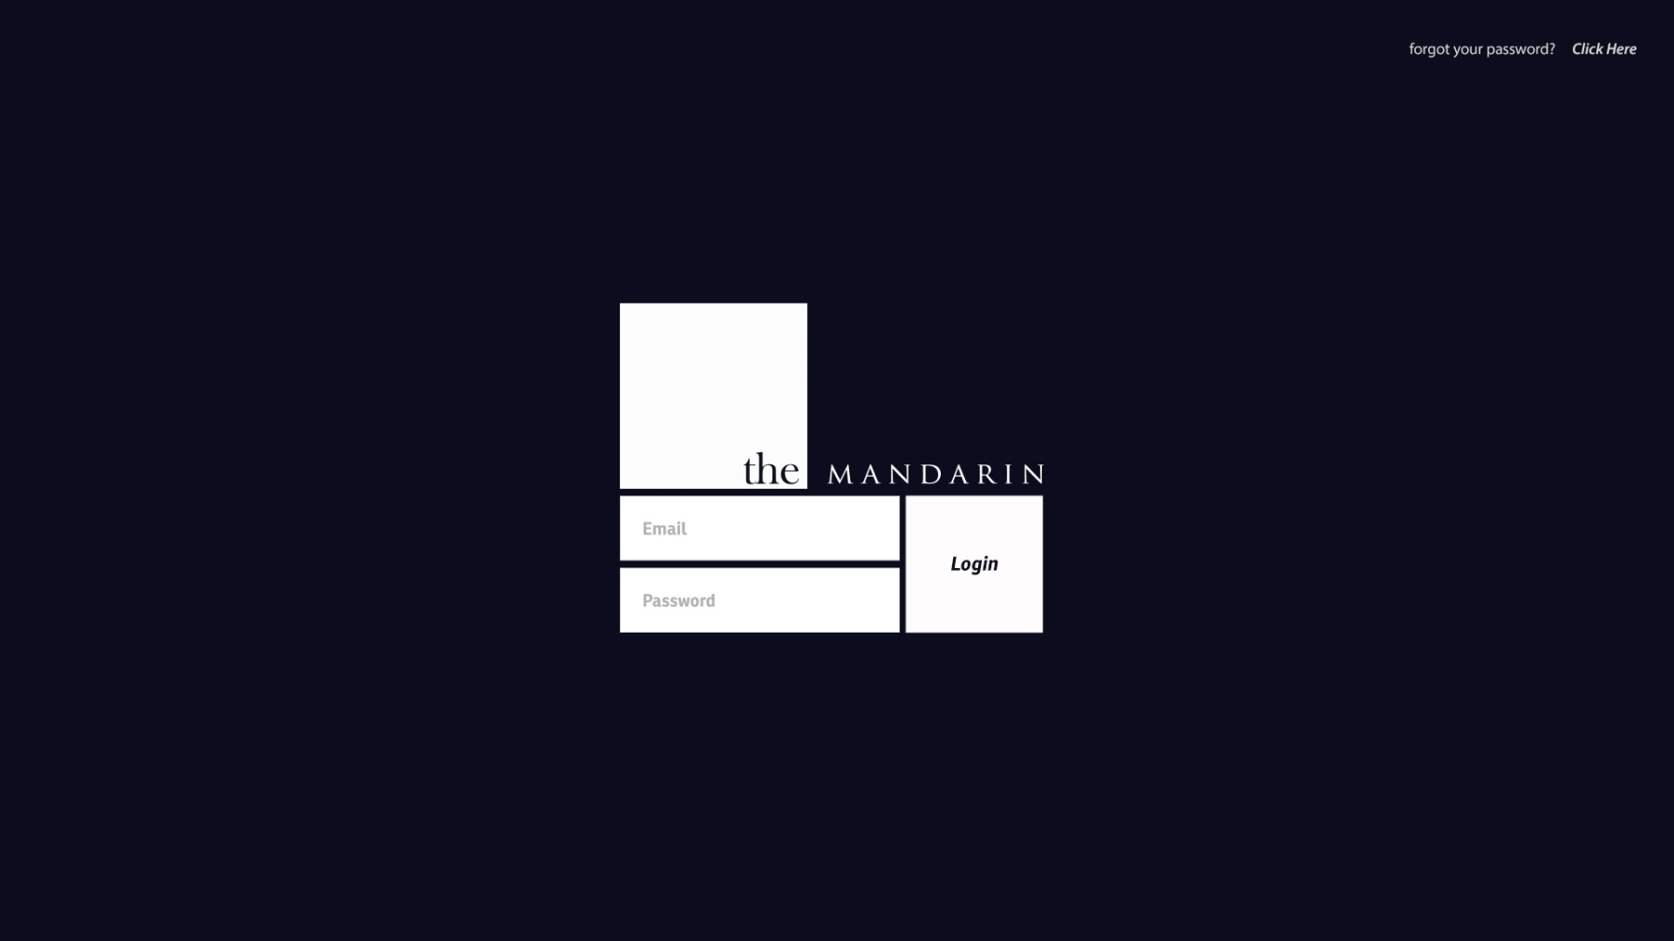

로그인페이지 (Main Login Page)
<로그인 페이지 디자인>
2/ 12

Slide 3

로그인페이지 (Main Login Page)
<로그인페이지 디자인시안 상세정보>
사용폰트정보
색상정보
forgot your password
Myriad pro – Regular
Click Here
Myriad pro – Semibold Italic
Email & Password
Ronnia – Bold
Login
Ronnia – Bold Italic
BG – #0b0c1d
CMYK – 82 / 76 / 57 / 77
Email & Password –
#afafb0
CMYK – 32 / 26 / 26 / 0
Login - #0b0c1d
CMYK – 82 / 76 / 57 / 77
forgot your password? Click Here
#afafb0 CMYK – 32 / 26 / 26 / 0
3/ 12

Slide 4
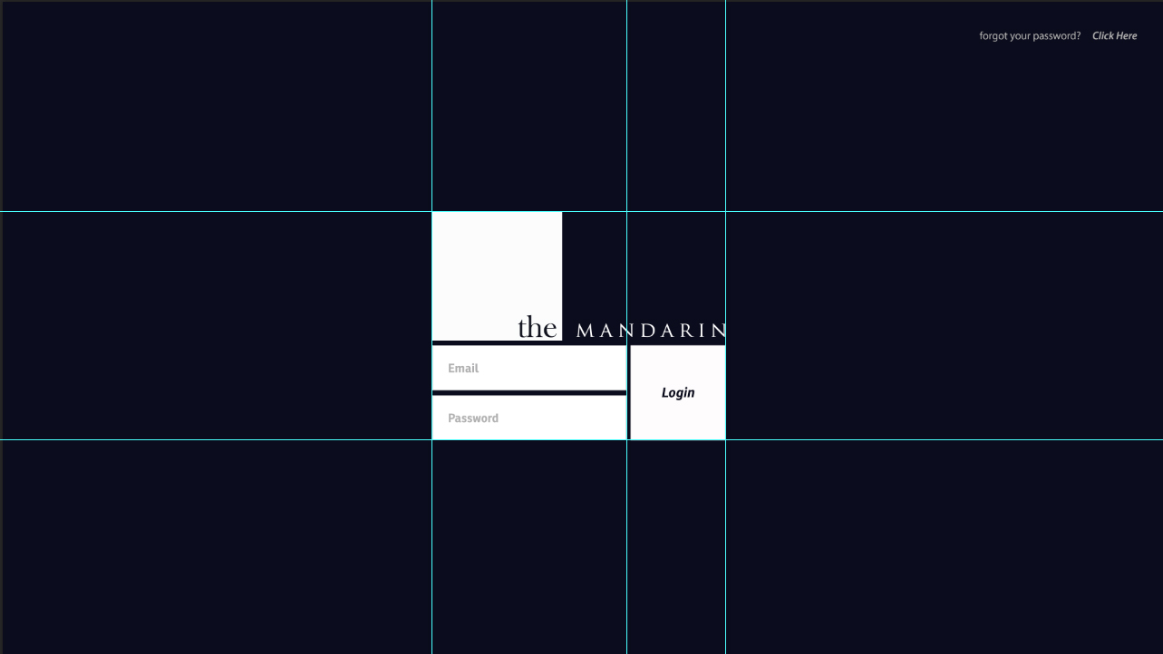
로그인페이지 (Main Login Page)
<로그인 페이지 디자인>
가로 486px
* Center layout
세로 378px
322.5px
4/ 12

Slide 5
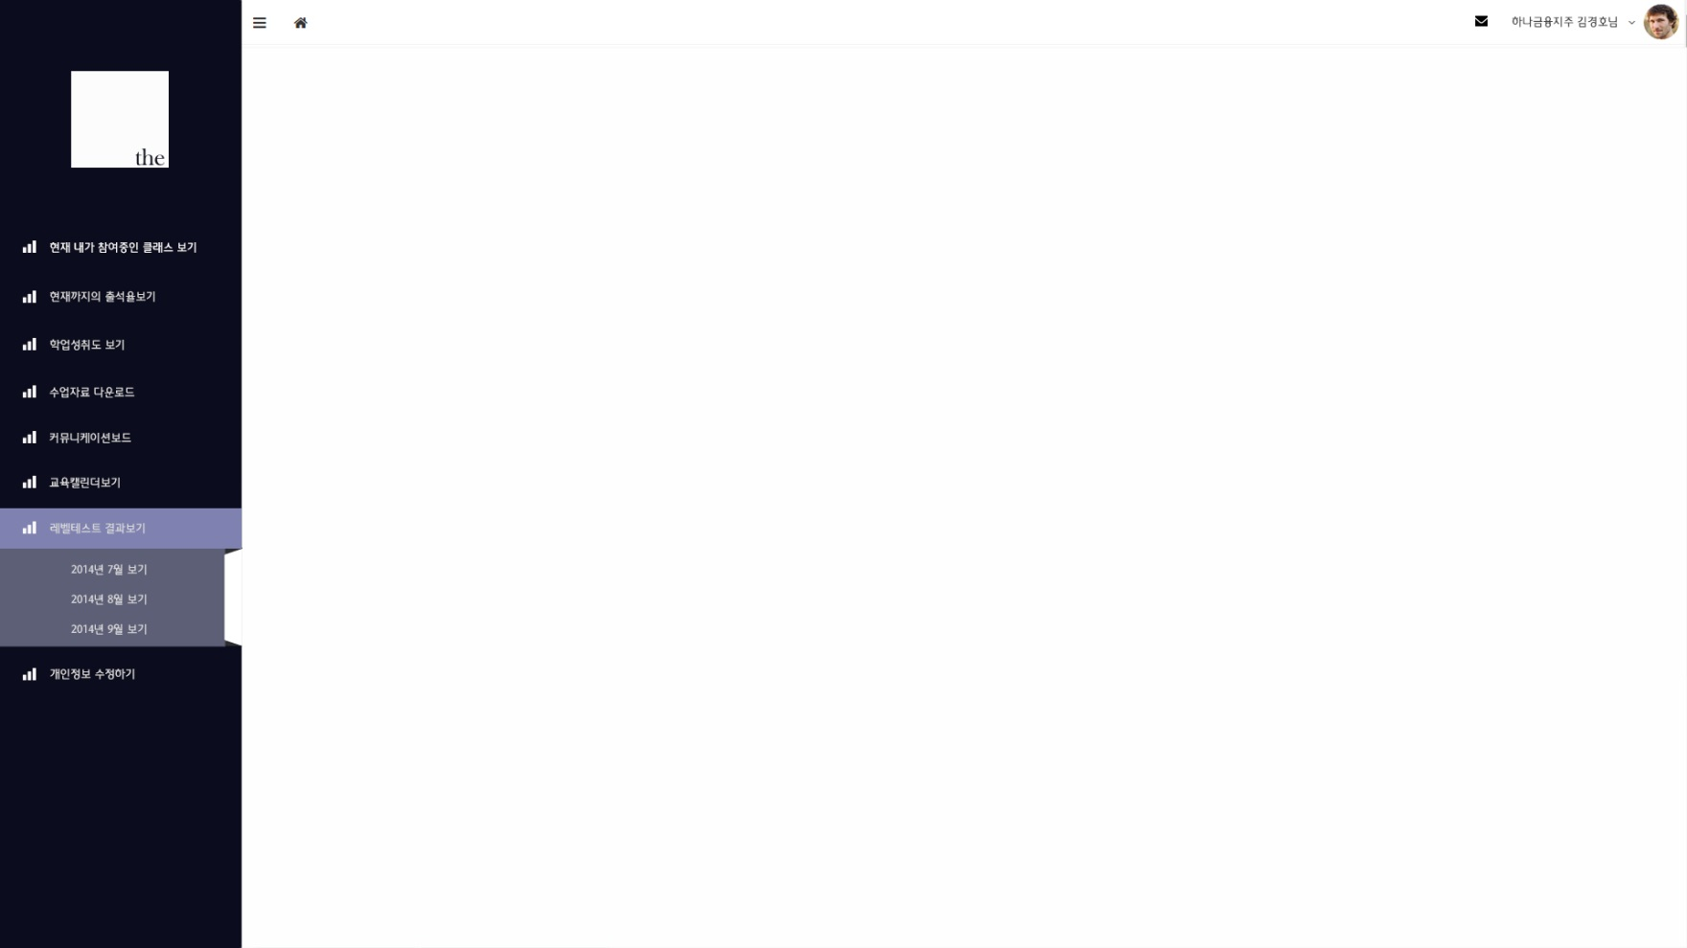
메인페이지 (Main Page)
<메인페이지 기본디자인>
5/ 12

Slide 6

메인페이지 (Main Page)
<메인페이지 디자인시안 상세정보>
사용폰트정보
색상정보
메뉴내용들 (대메뉴 / 소메뉴)
Hana – M(Medium) – 13pt
하나금융지주 김경호님
Hana – M(Medium) – 13pt
왼쪽 메뉴바 BG – #0b0c1d
CMYK – 82 / 76 / 57 / 77
메뉴바클릭시 - #7f82b0 (레벨테스트결과보기)
CMYK – 55 / 48 / 10 / 0
하위메뉴배경부분 - #5d5f77 (2014년 7월부분)
CMYK – 68 / 61 / 36 / 14
메뉴글자색(All) - #ffffff
CMYK – 0 / 0 / 0 / 0
6/ 12

Slide 7
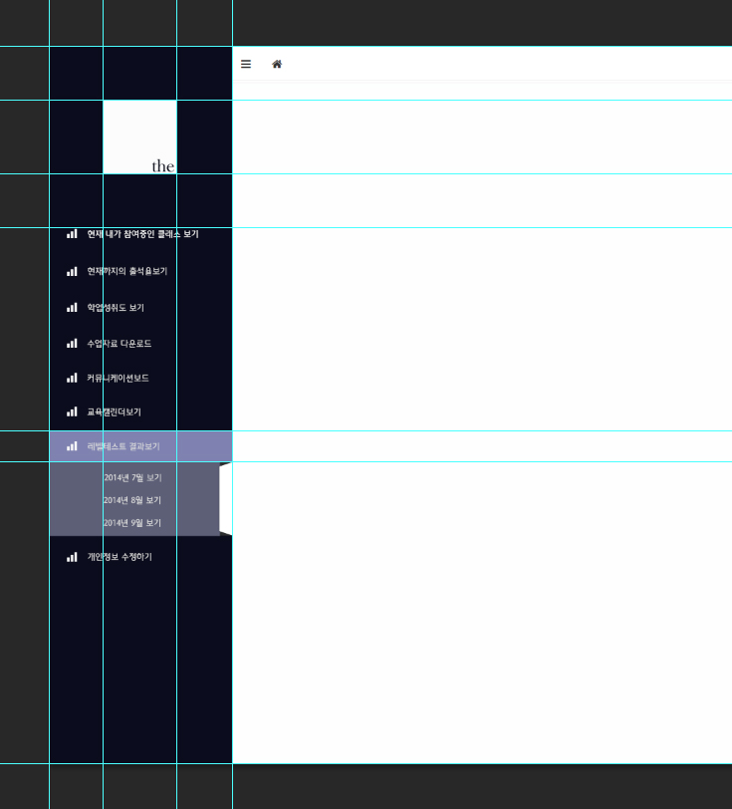
로그인페이지 (Main Login Page)
<로그인 세부디자인 정보>
81px
원본과 동일하게 가져갑니다.
273px
81px
81px
가로 486px
81px
메뉴 및 메뉴간 사이는 원본과 동일하게 가져갈예정.
* Center layout
세로 378px
클릭했을때는 원본템플릿과 동일한 효과 및 사이즈
322.5px
275px
7/ 12

Slide 8
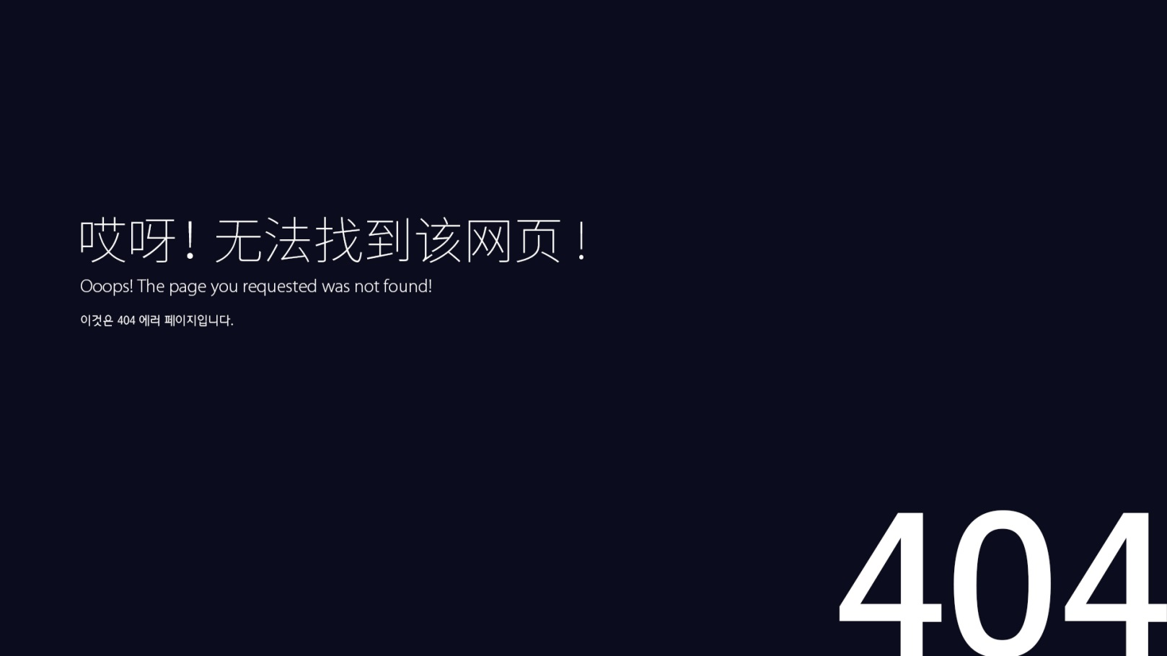
404 & 500에러페이지 (404 & 500Page)
<404 에러페이지시안> <참고 : 500페이지도 레이아웃 똑같아요!!>
가로 486px
* Center layout
322.5px
8/ 12

Slide 9
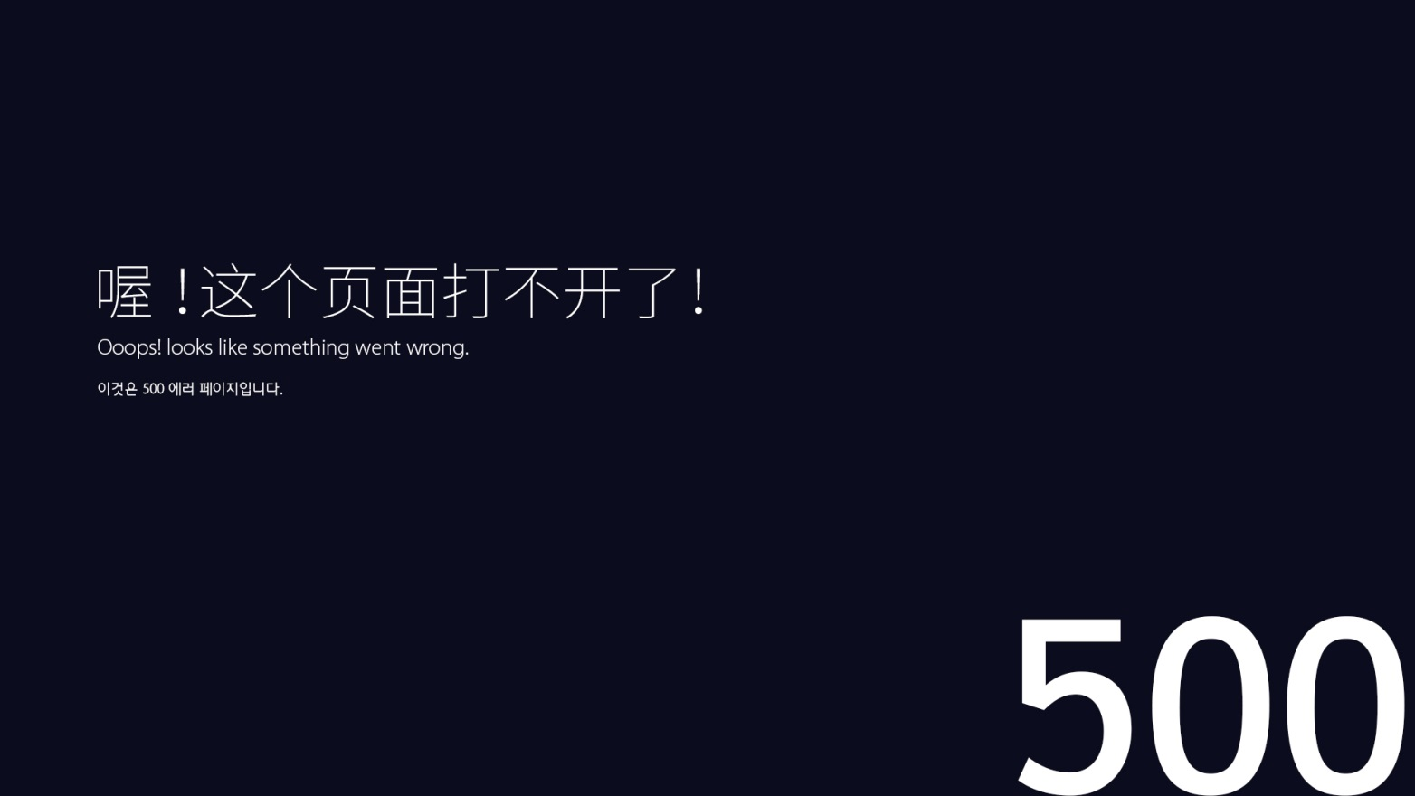
404 & 500에러페이지 (404 & 500Page)
<500 에러페이지시안> <참고 : 500페이지도 레이아웃 똑같아요!!>
가로 486px
* Center layout
322.5px
9/ 12

Slide 10
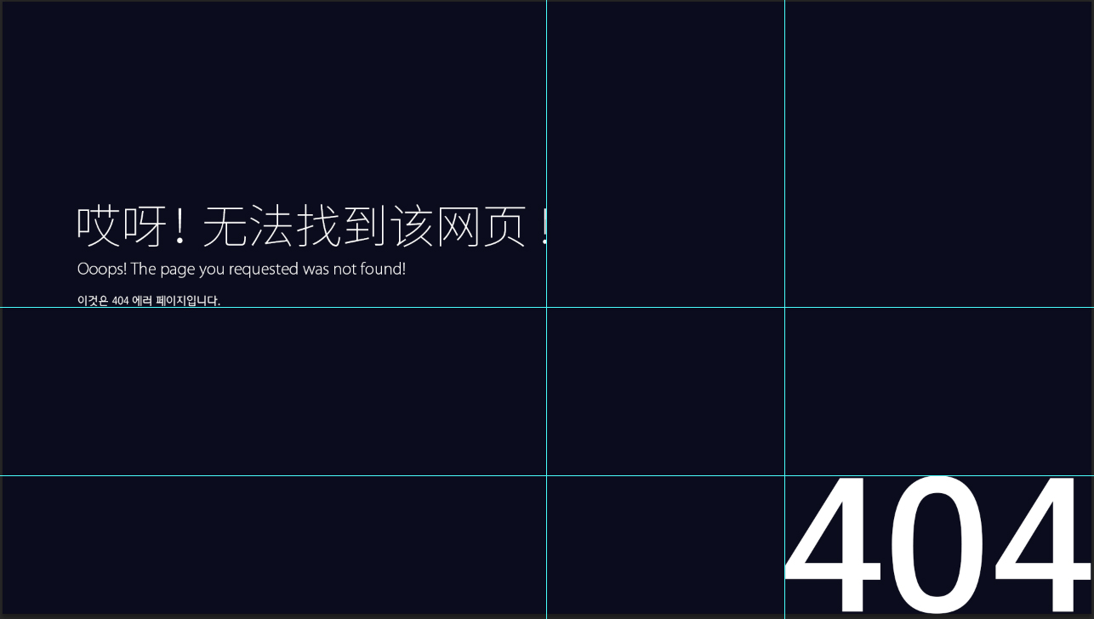
404에러페이지 (404 Page)
<404 에러페이지 디자인상세정보>
357px
130px
837px
* Center layout
1380px
10/ 12

Slide 11


404에러페이지 (404 Page)
<404 에러페이지 디자인상세정보>
사용폰트정보
한자
Noto Sans S Chinese - Thin – 82.43pt
Ooops!! 부분
Myriad pro – Light - 30.44pt
이것은 500에러 페이지입니다.
Hana - L – 20pt
404 & 500
Ronnia – Regular – 343.65
11/ 12

Slide 12
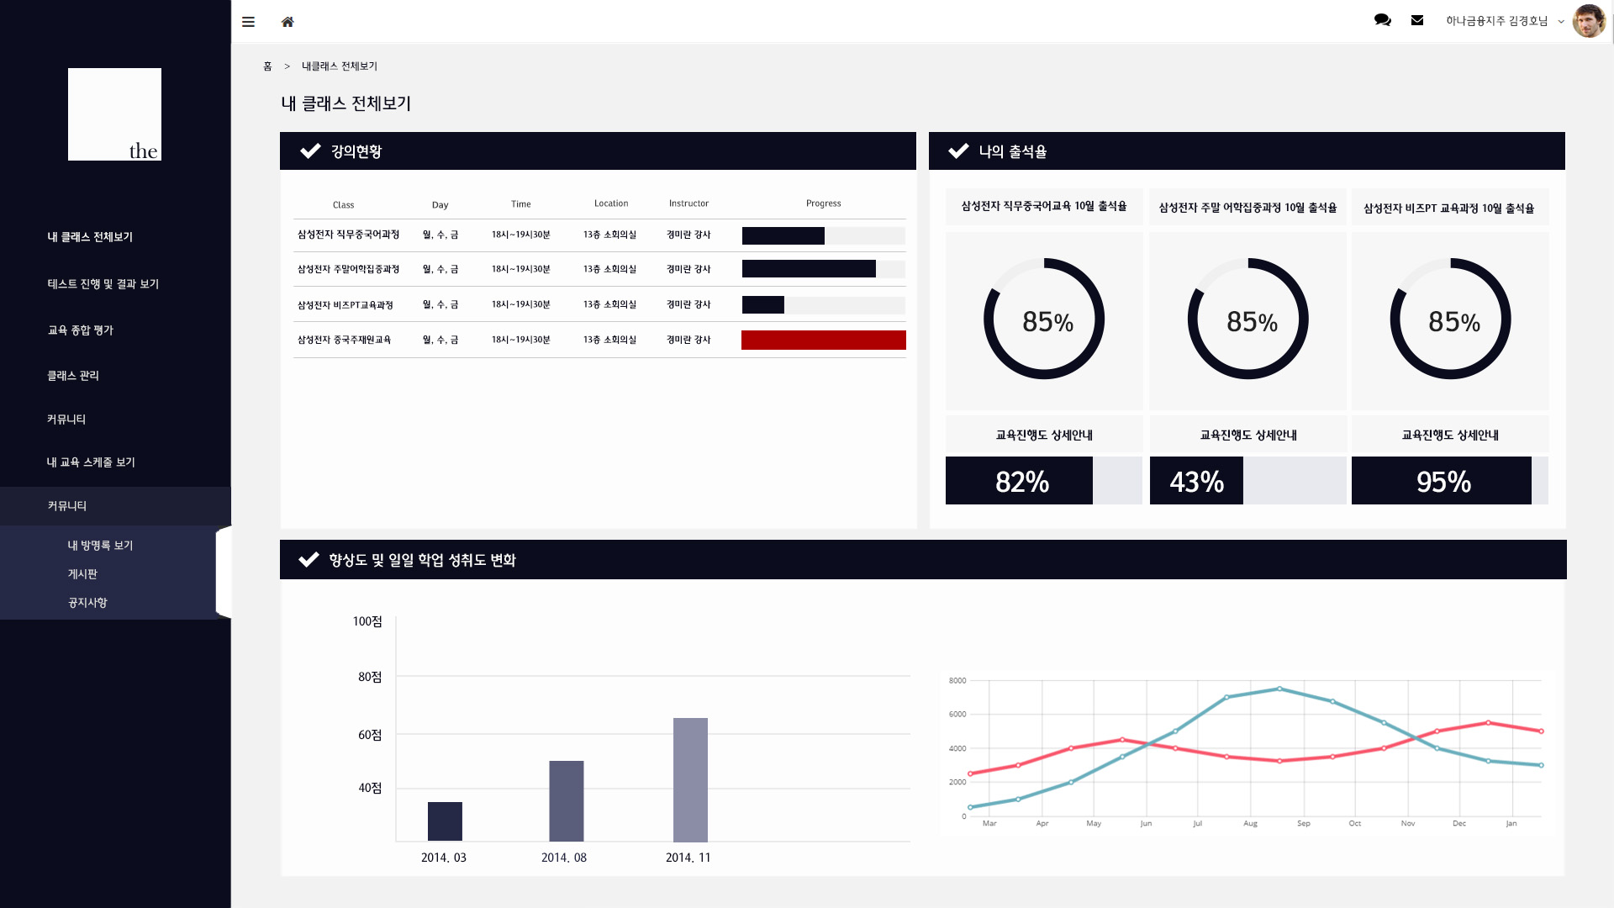
로그인 첫 화면
색깔 변경됬습니다. (색상코드 : #1c1e33)
색깔 변경됬습니다. (색상코드 : #252845)
12/ 12

Slide 13
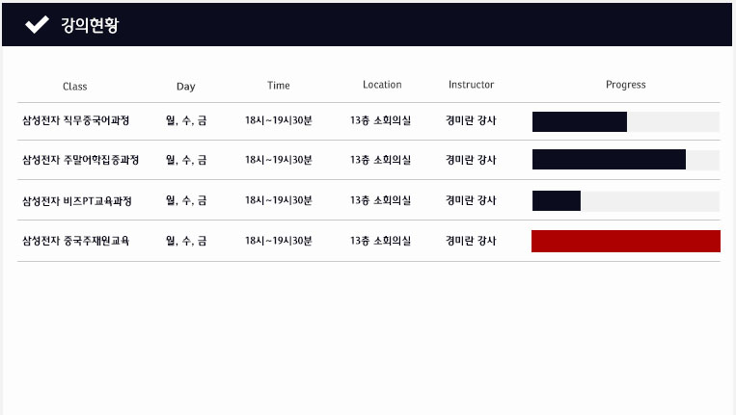
강의현황 화면
사용폰트 및 기타정보
사용폰트 및 기타정보
강의현황 – (Hana / M) - 17pt –
Class / Day / Time / Location / Instructor / Progress - (Ronnia / Regular – 11pt)
(#3a3a3a)
클래스명 및 요일, 시간, 장소, 강사명 - (Hana / B) – 12pt - #0b0c1d
테이블은 원본 템플릿의 Tables->Static Tables의 첫번째 Table Basic 활용합니다.
Progress Bar
진행중 Progress Bar - #0b0c1d
종료 Progress Bar (빨간색) - #ad0000
13/ 12

Slide 14
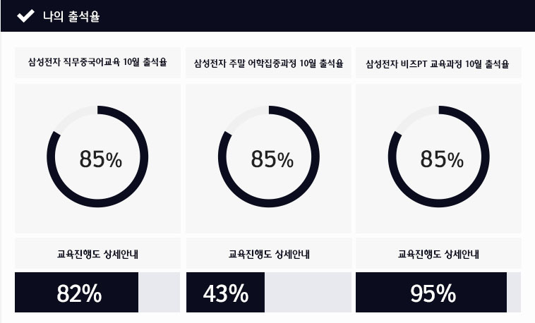
나의 출석율화면
사용폰트 및 기타정보
참고사항
나의출석율 – (Hana / B) - 17pt - White
원안의 숫자 85% - (Ronnia / Regular) – 35pt - #0b0c1d
교육진행도 상세안내 – (Hana / B ) – 14pt - #0b0c1d
Progress Bar 안의 숫자 82%, 43%, 95% - (Ronnia / Regular) – 35pt White
도넛차트는 원본 템플릿의 Visual Charts의
Knob Charts 내 첫번째 혹은 두번째를 활용함,
박스 내 회색 백그라운드
색상정보 -#f7f7f7
14/ 12

Slide 15
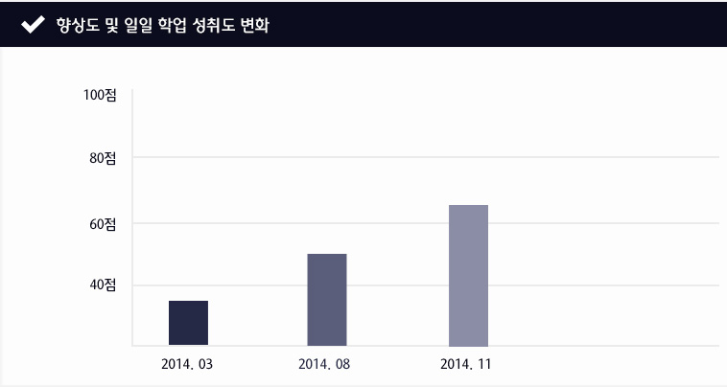
향상도화면
사용폰트 및 기타정보
참고사항
향상도 및 일일 학업성취도 변화 – (Hana / B) - 17pt - White
100점, 80점, 60점, 40점 - (Hana / M) - 15pt - #0b0c1d
2014. 03 부분 - (Hana / M) - 15pt - #0b0c1d
Progress Bar (왼쪽부터 순서대로) - #252845 / #5a5d7a / #8b8da6
참고사항
그래프는 최대3개만 뜨게 할 예정입니다.
1개~3개까지 뜰때는 왼쪽부터 색상진한 순서로 뜹니다.
1개가 뜰때는 사이즈가 옆으로 커지며, 막대그래프 뜨는게 많아질 수록 줄어들게
그래프크기 옆으로 커지는것은 리밋은 따로 없으나 젤 줄어들때는 좌우 40픽셀
원본템플릿의 Visual Charts -> 맨아래 Bar Charts 첫번째 차트 활용
15/ 12

Slide 16
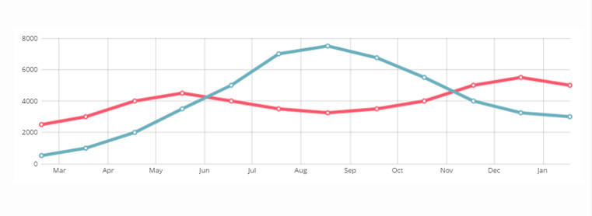
성취도화면
사용폰트 및 기타정보
원본템플릿의 Visual Charts -> Flot Chart 첫번째 그대로 사용
줄은 클래스 개수 만큼 나오게 (예 : 클래스3개면 세줄),
X축은 해당월 날짜 / Y축은 5개등급으로 A~E까지.
색상정보 – 찐한색 - #252845 / 중간색 #5a5d7a / 연학색#8b8da6
일반적으로 1명 수강생이 3개 이상의 과정을 듣는경우는 대부분 없어서 Max 3줄입니다.
16/ 12

